Slide 1
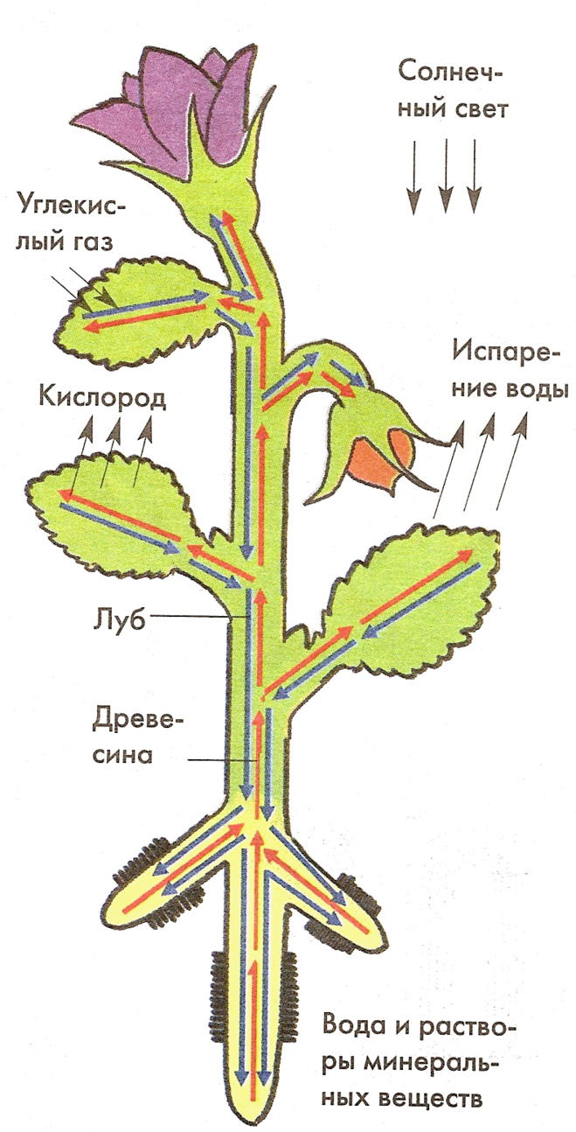
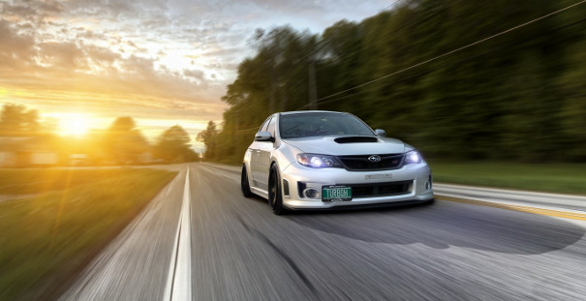

Slide 2
Тема: «Передвижение воды и питательных веществ в растении».
Цели:
познакомиться как передвигается вода и питательные вещества в растении;
где запасаются питательные вещества;
какое это имеет значение для человека и в природе.

Slide 3
Проблема:
Каким путем вода и питательные
вещества попадают из корня в
другие органы растения?

Slide 4
План:
Работа в группах.
Лабораторная работа
Отчет групп
Тест

Slide 5
Работа в группах (15 минут).
1 группа – проводящие ткани.
2 группа – передвижение по стеблю органических веществ.
3 группа – запасание питательных веществ.
4 группа – значение для человека и в природе.

Slide 6
Отчет групп (2-3 минуты)
Лабораторная работа «Передвижение воды и минеральных веществ по стеблю» (5-7 минут)
Прочитайте инструкцию на стр.103 в учебнике
Отчет оформить в рабочей тетради стр.40 №84

Slide 7
Физкультминутка.
Раз - подняться, подтянуться, Два – согнуться, разогнуться, Три- в ладоши три хлопка, Головою три кивка. На четыре – ноги шире. Пять – руками помахать, Шесть – за стол тихонько сесть.

Slide 8
Тест « Передвижение воды и питательных веществ в растении»
1 2 3 4 5
А
Б
В

Slide 9
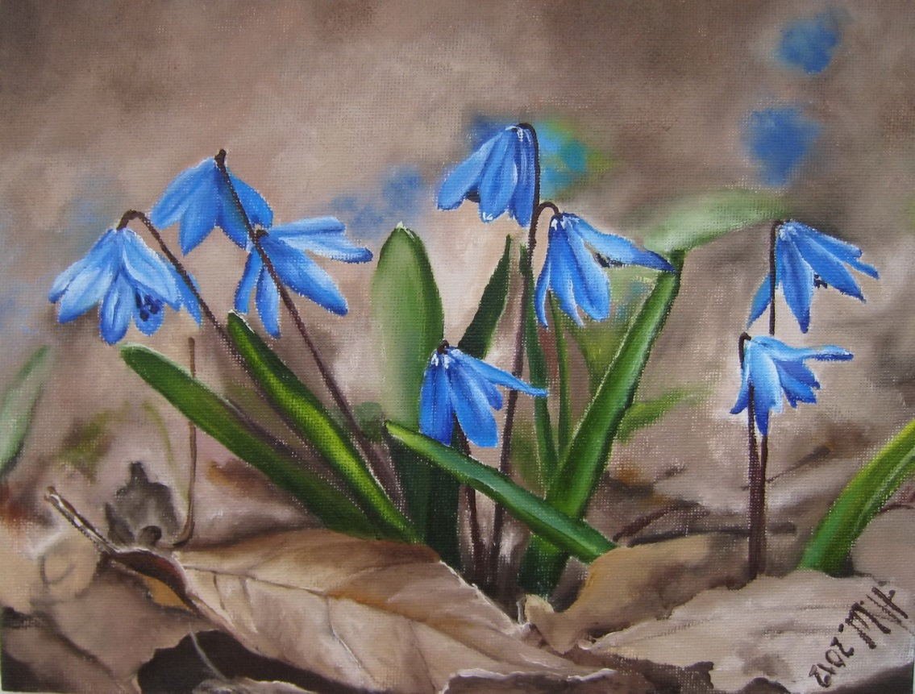
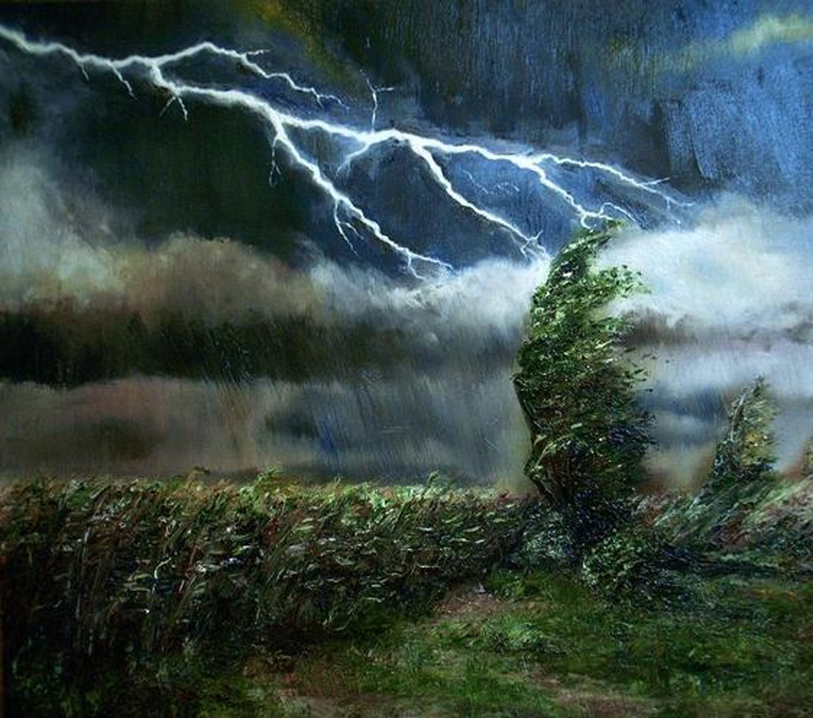
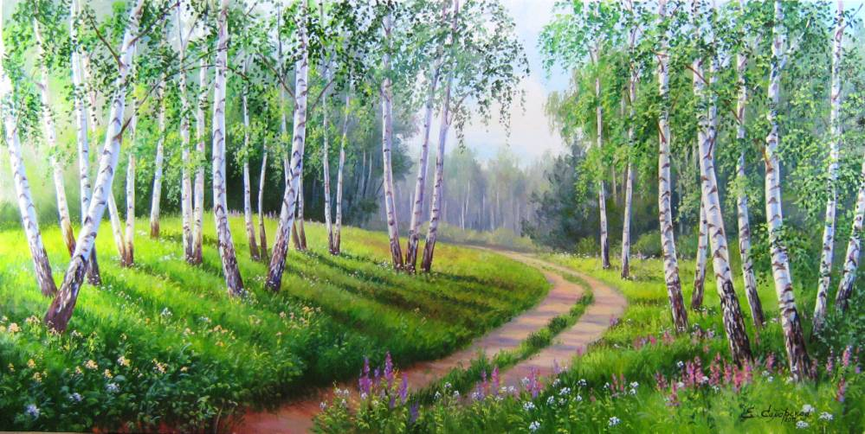

Slide 10
Проблема:
Каким путем вода и питательные
вещества попадают из корня в
другие органы растения?

Slide 11
Фамилия, имя ученика ___________________________________________
Анкета (нужное подчеркнуть):
На уроке я работал: активно / пассивно Своей работой на уроке я: доволен / не доволен Урок для меня показался: коротким / длинным полезным / бесполезным За урок я: не устал / устал Материал урока мне был: понятен / не понятен интересен / скучен Мое настроение после урока:

Slide 12
Домашнее задание:
§ 19, вопросы и задания на стр.107 учебника
Творческое задание: составить кроссворд или сочинить стихотворение или сказку по теме нашего урока

Slide 13
До свидания!
Спасибо за работу.

